Slide 1


Generic Car Controller
Trabajo final de grado
Grado en ingeniería informática
Una unidad controladora auxiliar para vehículos automóvil
Alumno | Álvaro Graciá Gil
Tutor | Antonio Martí Campoy
Curso | 2018 – 2019
Notes:
+REV1
+REV2
+REV3
Buenas tardes, soy Álvaro Graciá Gil y hoy les vengo a hablar sobre mi trabajo final de grado llamado “Generic Car Controller”, el cual consiste en una controladora auxiliar para automóviles.

Slide 2

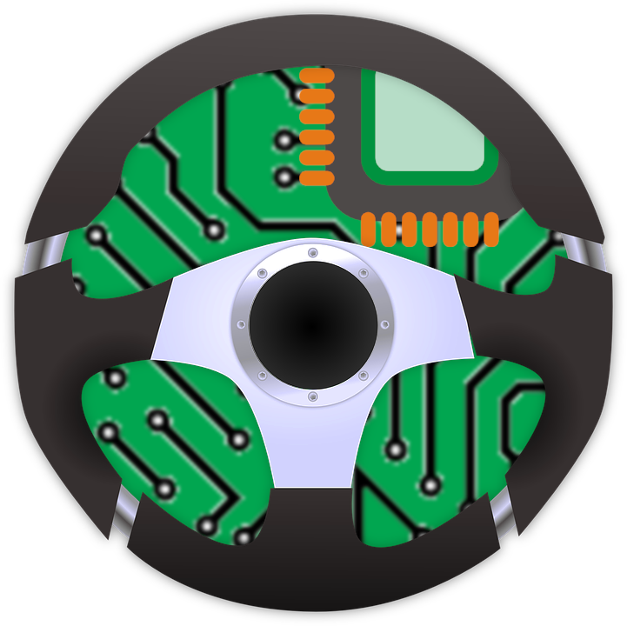
Esta obra está bajo una licencia de Creative Commons Reconocimiento – No Comercial – Compartir Igual 4.0 Internacional
GitHub del proyecto https://github.com/Xenogears/GenericCarController
Notes:
+REV1
+REV2
+REV3
El proyecto está bajo una licencia Creative Commons.
En GitHub está publicado la memoria del proyecto, el código y los recursos necesarios para realizar el proyecto.
Todo ello bajo la licencia Creative Commons.

Slide 3
Índice
Introducción
Objetivos y requisitos del proyecto
Diseño e implementación Hardware
Diseño e implementación Software
Especificación de vehículos
Conclusión
Notes:
+REV1
+REV2
+REV3
Este es el índice que voy a seguir durante la presentación.

Slide 4




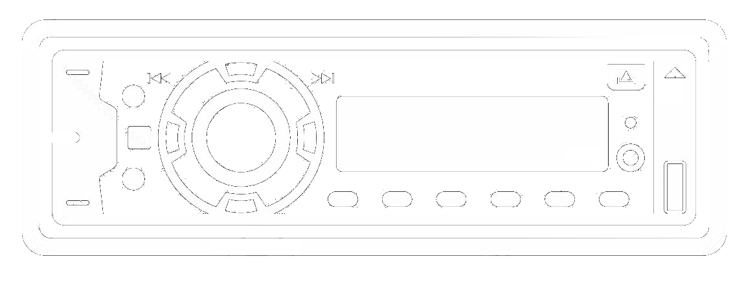


Motivación
Cambio de componentes
→ Pérdida de integración
Funcionalidades extra bloqueadas sin necesidad
Notes:
+REV1
+REV2
+REV3
Resulta común que los automóviles dispongan de funcionalidades que se encuentran bloqueadas de fábrica en algunos modelos o versiones de gama media/baja aunque no requieran de ningún componente hardware adicional. Como por ejemplo es el cierre automático de puertas al llegar a una velocidad o el sistema de velocidad de crucero.
También es frecuente que cambiar algún componente original por otro pueda ocasionar en una pérdida de integración. Un claro ejemplo que ocurre con mi vehículo es que al cambiar la radio original por otra dejaron de funcionar los controles integrados en el volante y se perdió el acceso a la configuración del ordenador de abordo, por lo que se perdió la posibilidad de cambiar la hora y otros parámetros.

Slide 5
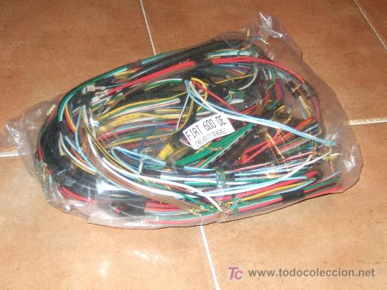
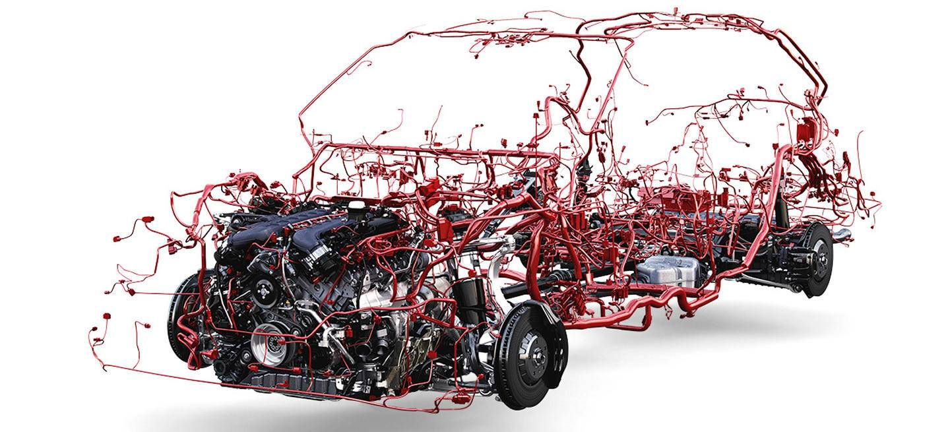
Situación
Modernización de los automóviles
→ Crecimiento de los componentes electrónicos
→ Gran cantidad de Microcontroladores distribuidos
Comunicaciones → Bus de datos CAN
Todo el cableado de un Fiat 600 (Año 1955)
Cableado de un Bentley Bentayga
(Año 2015)
Notes:
+REV1
+REV2
+REV3
En las últimas décadas, los automóviles se han modernizado y han dejado de ser únicamente mecánicos gracias a la inclusión progresiva de sistemas electrónicos y microcontroladores repartidos por todo el vehículo.
Como ejemplo, pueden ver la comparativa del total de cableado en dos vehículos fabricados con 60 años de diferencia.
En la imagen de la izquierda se puede ver todo el cableado del Fiat 600 en una bolsa de unos 30 centímetros de largo.
Mientras que en la imagen de la derecha se puede ver el esquema de todo el cableado de un Bentley Bentayga, el cual cuenta con 50KG solamente en cableado, lo que son alrededor de 2 Kilómetros si ponemos todos los filamentos de cobre uno tras otro. Aunque el ejemplo es con un Bentley, cualquier utilitario moderno tiene unas características similares
Todo este cableado no es solamente de alimentación, además incluye buses de comunicaciones.
Desde la década de los 90, los automóviles emplean la tecnología de comunicaciones estandarizada CAN BUS para comunicar todos los sistemas internos entre sí.

Slide 6








Objetivo
Controladora
auxiliar
Geolocalización
Equipo de sonido
Diagnóstico
Integración
Control
Vía App
Pantalla
original
Notes:
+REV1
+REV2
+REV3
El principal objetivo de este proyecto es desarrollo de una controladora auxiliar diseñada para conectarse e integrarse en un automóvil con la finalidad de añadirle nuevas funcionalidades.
Las funcionalidades están estructuradas de forma modular de forma que puedan ser habilitadas a voluntad del usuario.
Aunque no está limitado sólo a unas funcionalidades específicas, las que voy a citar a continuación son las que se encuentran completamente implementadas:
Control de una radio no original a través de los botones incorporados en el volante o en el salpicadero.
Utilizar la pantalla original del vehículo para mostrar notificaciones y textos personalizados.
Un sistema de diagnóstico que permite obtener en tiempo real múltiples parámetros internos del automóvil.
Geolocalización remota a través de una plataforma en internet.
Control y gestión de la propia controladora de forma inalámbrica a través de una aplicación para Smartphones.

Slide 7



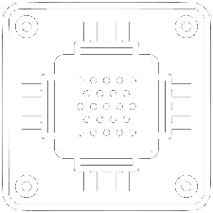
Requisitos Hardware
Alimentación desde el vehículo
Comunicación por CAN BUS seguro
Ensamblado y mecanizado de pequeñas dimensiones
Notes:
+REV1
+REV2
+REV3
A continuación, se presentan los requisitos que debe cumplir la controladora. Debido a la naturaleza del proyecto, estos requisitos se desglosan en requisitos hardware, software y funcionales.
Debe alimentarse desde el sistema del propio vehículo. En caso de que la alimentación no sea la adecuada, debe haber algún sistema de adaptación.
Debe comunicarse con el automóvil a través de un bus de datos CAN. Por razones de seguridad, este bus de datos debe estar diferenciado del empleado en el bloque motor u otros elementos que puedan afectar a la conducción.
Toda la controladora y sus componentes deben estar ensamblados en una única placa de pequeñas dimensiones, la cual se colocará dentro de un mecanizado para evitar problemas como falsos contactos, derivaciones eléctricas o filtraciones de humedad.

Slide 8






Requisitos software
Fiabilidad y equilibrio entre eficiencia y consumo
Arranque completo rápido
Genérico y modular
Opciones modificables en ejecución y persistencia
Notes:
+REV1
+REV2
+REV3
Por otra parte tenemos los requisitos software:
Debido al entorno de ejecución, el desarrollo debe realizarse atendiendo especialmente a la fiabilidad y manteniendo un equilibrio entre velocidad, eficiencia, consumo reducido de memoria RAM y un tamaño del ejecutable aceptable.
El sistema debe arrancar y ser completamente funcional en pocos segundos.
Debe tener una estructura modular que permita implementar las funcionalidades de forma sencilla y a su vez estas sean abstraídas de forma que múltiples modelos de automóvilse beneficien de las mismas prestaciones con poco esfuerzo en la implementación. Ya sea con un pequeño módulo o con simple configuración.
Debe existir la posibilidad de que los módulos cuenten con opciones modificables en tiempo de ejecución. Estas opciones deben contar con algún sistema de persistencia para que no se pierdan al quitar el contacto del automóvil.

Slide 9

Requisitos funcionales
Integración con los botones del volante y el salpicadero
CAN BUS
Visualización de textos en la pantalla original
CAN BUS + Soporte para textos largos
Control de equipos de sonido multimarca
Protocolo Wired / Remote
Notes:
+REV1
+REV2
+REV3
Estos requisitos pueden variar o no ser necesarios, ya que están directamente ligados a las funcionalidades adicionales que se configuren en la controladora.
Interceptar los mensajes CAN asociados a las pulsaciones de los botones físicos del vehículo y asociarlos a la ejecución de acciones personalizadas.
Utilizar la pantalla integrada del automóvil para mostrar textos. En caso de que el texto tenga una longitud excesiva y la pantalla sea incapaz de mostrarlo por completo, se debe realizar un efecto de marquesina deslizante.
Controlar equipos de sonido que cumplen el protocolo Wired/Remote, los cuales están diseñados especialmente para automóviles.

Slide 10
Requisitos funcionales
Geolocalización 24/7 a través de internet
Receptor GPS + Modem GSM + Plataforma de seguimiento
Gestión inalámbrica a través de una App
Módulo Bluetooth + Smartphone
Configuración básica del vehículo
Garantizar la seguridad de la conducción
Notes:
+REV1
+REV2
+REV3
Geolocalizar el automóvil y obtener información de él en tiempo real a través de internet.
Requiere de la conexión de un modem GSM y un receptor GPS.
Requiere de una plataforma de seguimiento accesible a través de internet.
Gestionar la controladora de forma inalámbrica a través de una aplicación móvil.
Requiere de un módulo Bluetooth conectado a la controladora.
Requiere de un terminal que disponga de conectividad Bluetooth.
Acceder a la configuración básica del vehículo. Por motivos de seguridad, dichos parámetros no pueden estar relacionados directamente con la conducción.
Por ejemplo, un parámetro no relacionado directamente con la conducción es la fecha y la hora.
Mientras que reprogramar el ABS o los Airbags sí que está relacionado.

Slide 11
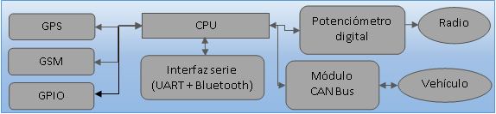
Diseño e implementación HARDWARE
Esquema básico de los componentes Hardware
Notes:
+REV1
+REV2
+REV3
En la imagen pueden ver un esquema con los módulos hardware que forman la controladora genérica:
La CPU gestiona todos los componentes y decide qué acciones llevar a cabo según los datos de entrada que reciba. Principalmente la información se recibe desde el CAN BUS, aunque también puede llegar de la mano del módulo GSM o de la interfaz serie.
Los módulos GPS y GSM en conjunto permiten geolocalizar el automóvil y comunicar su posición a un servidor, además de notificar distintos cambios en el vehículo como el estado del contacto, voltaje de la batería, excesos de velocidad, etc…
El GPIO sirve para extender la funcionalidad de la controladora mediante dispositivos externos sencillos como LEDs o módulos de radiofrecuencia.
El potenciómetro se emplea para enviar órdenes a equipos de sonido.
El módulo CAN (o módulos CAN, no está limitado a un único bus) es uno de los componentes más importantes que forman la controladora. Gestiona todas las comunicaciones con el automóvil y por ello se vuelve un componente especialmente crítico.
La interfaz serie permite interactuar con el software de la controladora mediante comandos de texto y gestionar la controladora en tiempo real.

Slide 12
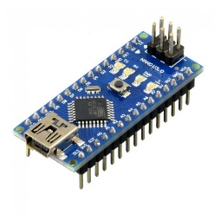
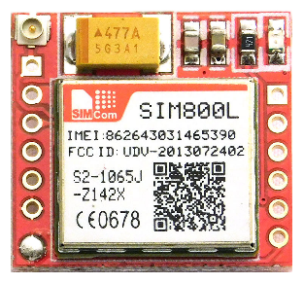
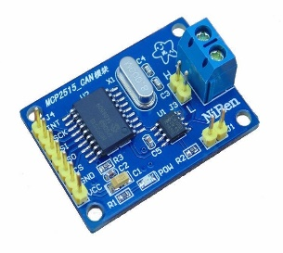
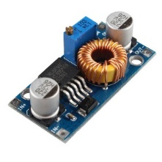
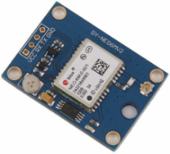
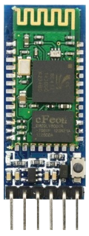
Componentes hardware
Modem GSM
SIM800L
UART
CPU
ARDUINO NANO V3
CAN BUS
MCP2515
SPI
FUENTE DE ALIMENTACIÓN
DSN5000
GPS
GY-NEO6MV2
UART
Bluetooth
HC-05 / HC-06
UART
Notes:
+REV1
+REV2
+REV3
Estos son los componentes elegidos para llevar a cabo la implementación del Hardware:
La CPU elegida es un Arduino Nano V3. Su reducido tamaño es una gran ventaja a la hora de integrarlo en el vehículo.
Incorpora el procesador ATMega 328P, el cual dispone de 32KB de memoria flash para el código y 2KB de memoria RAM, los cuales son suficientes para ejecutar el software de la controladora.
La controladora CAN BUS elegida viene de la mano de Microchip con su integrado MCP2515. En este caso es un componente comercial que además incluye un transceptor para ajustarse al vehículo.
Utilizando el receptor GPS GY-NEO6MV2 y el modem GSM SIM800L podemos geolocalizar el vehículo y mandar las peticiones por internet hasta un servidor.
Para conectarse al sistema eléctrico del vehículo se utiliza una fuente de alimentación conmutada DSN5000. Esta fuente permite adaptar los 12V de la batería a los 5V de funcionamiento del Arduino.
El módulo Bluetooth permite comunicarse con la controladora de forma inalámbrica. Este es utilizado por la aplicación móvil que explica en próximas transparencias.

Slide 13



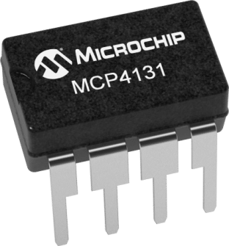
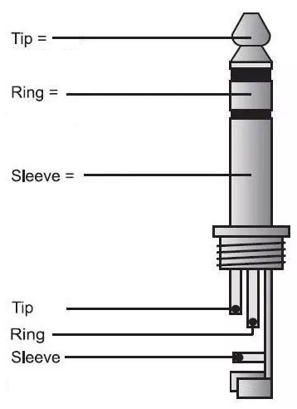
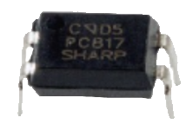
Control de equipos de sonido
Tecnología empleada → Wired / Remote
Marcas soportadas
POTENCIÓMETRO DIGITAL
MCP4131
OPTOACOPLADOR
PC817X
Conector Jack Tripolar
Notes:
+REV1
+REV2
+REV3
Además de estos componentes, si deseamos controlar equipos de sonido no originales debemos incluir un potenciómetro digital y un optoacoplador. En este caso se emplean el MCP4131 y el PC817X.
Lamentablemente no existe un estándar que permita manejar todos los equipos de sonido, aunque existe un protocolo acordado entre varias marcas (Pioneer, Sony, Kenwood). Esta tecnología se conoce como Wired / Remote.
Esta tecnología funciona enviando una señal a través de un cable Jack tripolar conectado a la parte trasera de la radio.
Las señales se envían variando el valor de una resistencia entre los terminales “Tip” y “Sleeve” del conector Jack.
Cada señal enviada se corresponde con una acción en la radio, como por ejemplo subir volumen o cambiar la canción.
Además, el Jack cuenta con un terminal más llamado “Ring”, el cual si se conecta el terminal “Sleeve” se puede alternar la acción enviada y duplicar la cantidad de señales posibles. Esta es la finalidad del optoacoplador.

Slide 14
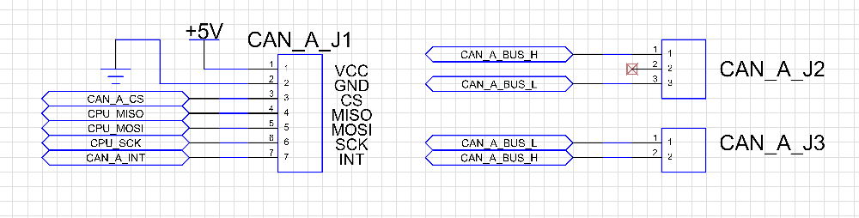
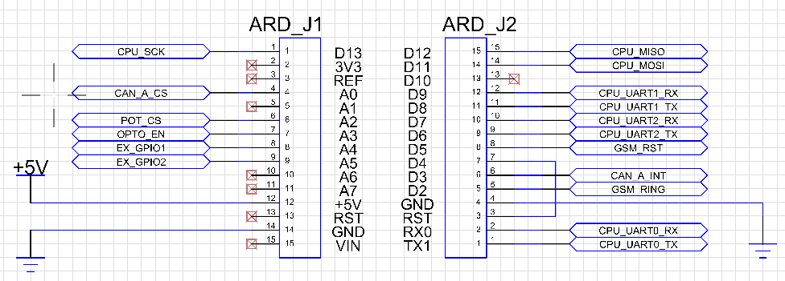
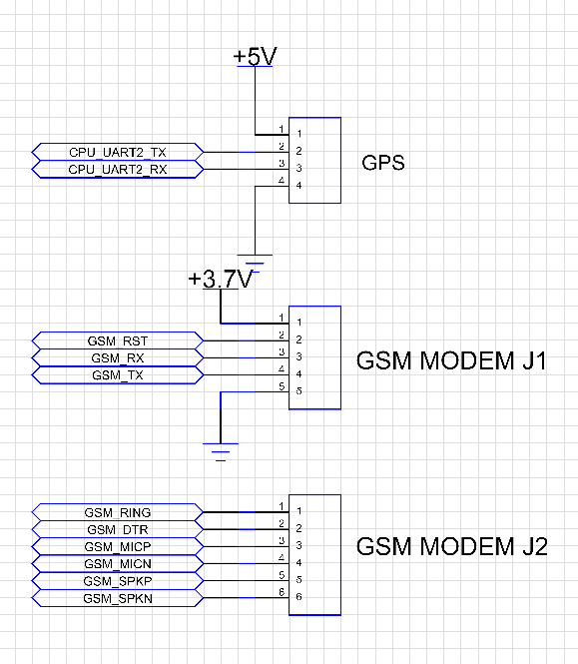
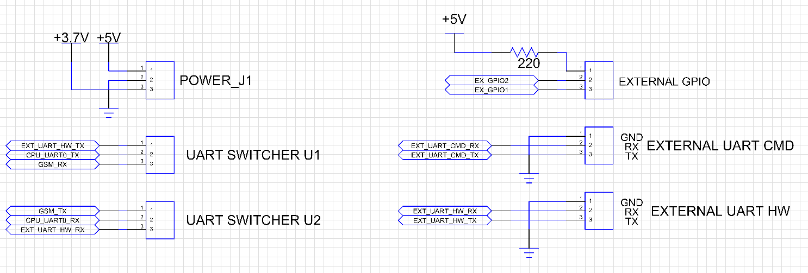
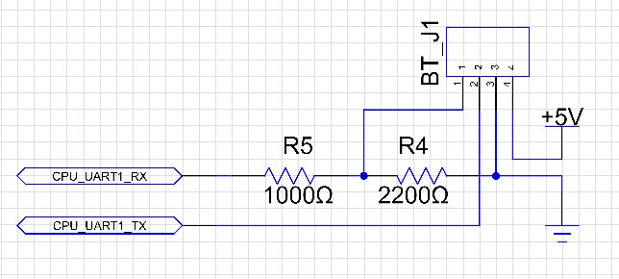
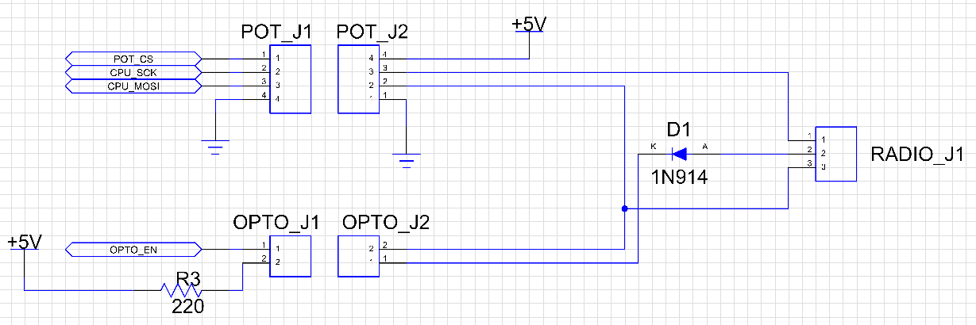
Esquemático
Notes:
+REV1
+REV2
+REV3
En esta transparencia pueden ver el esquema de conexiones.
A grandes rasgos, arriba a la izquierda pueden ver el conexionado del módulo CAN, seguido de el conexionado del Arduino, Bluetooth, GPS, GSM, el potenciómetro y los conectores con el automóvil.

Slide 15

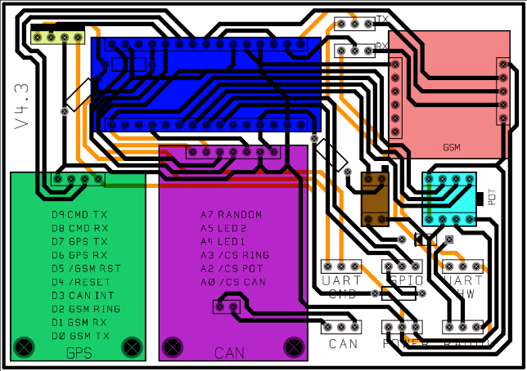
Placa de circuito impreso
Distribución de componentes: (De izquierda a derecha y de arriba a abajo)
Amarillo: Bluetooth HC-05/HC-06.
Azul oscuro: Arduino Nano V3.
Salmón: Modem GSM SIM800L.
Verde: GPS GY-NEO6MV2.
Fucsia: CAN MCP2515.
Marrón: Optoacoplador PC817.
Aguamarina: Potenciómetro MCP4131.
Notes:
+REV1
+REV2
+REV3
En esta transparencia pueden observer el esquema anterior directamente plasmado sobre una placa de circuito impreso.
Al igual que el esquemático, ha sido realizado utilizando la herramienta PCBWeb debido a su reducida curva de aprendizaje.

Slide 16

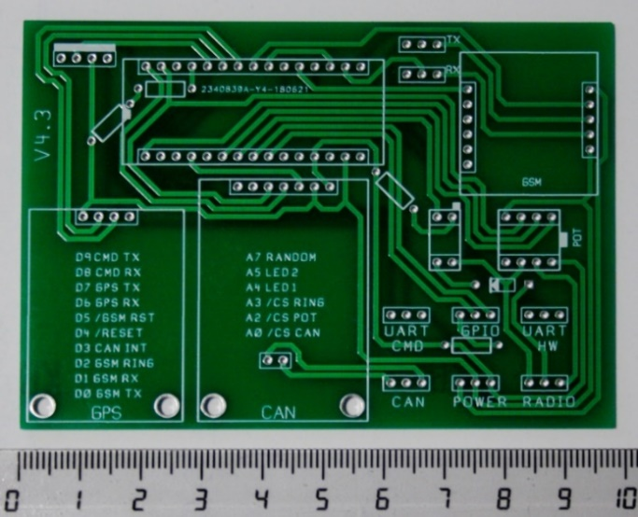
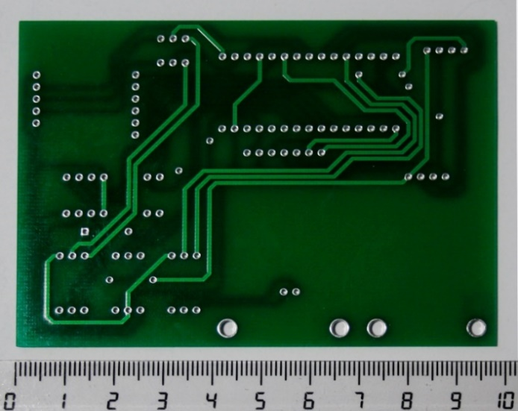
Placa de circuito impreso
Notes:
+REV1
+REV2
+REV3
Aquí pueden observar la placa fabricada por el proveedor JLC PCB.

Slide 17

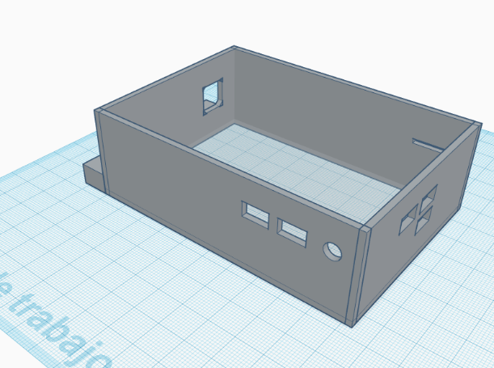
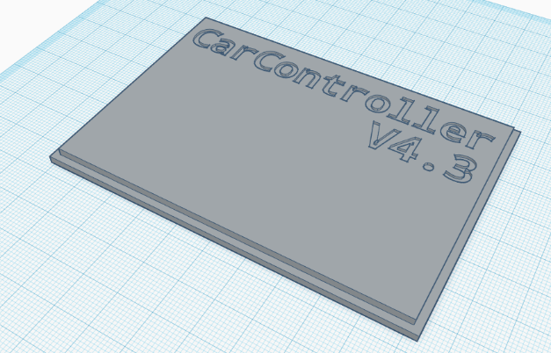
Mecanizado
Notes:
+REV1
+REV2
+REV3
Como se ha indicado en los objetivos, la placa con todos sus componentes debe estar colocada dentro de algún mecanizado.
Para ello se diseñó el modelo 3D de una carcasa y su tapa con las medidas exactas para contener la controladora con todos sus componentes.
El modelo 3D se realizó utilizando la herramienta web Tinkercad, ya que resulta sencilla y cómoda de utilizar, pues al ser online no es necesario instalar ninguna dependencia adicional y funciona desde cualquier equipo con un navegador web.

Slide 18
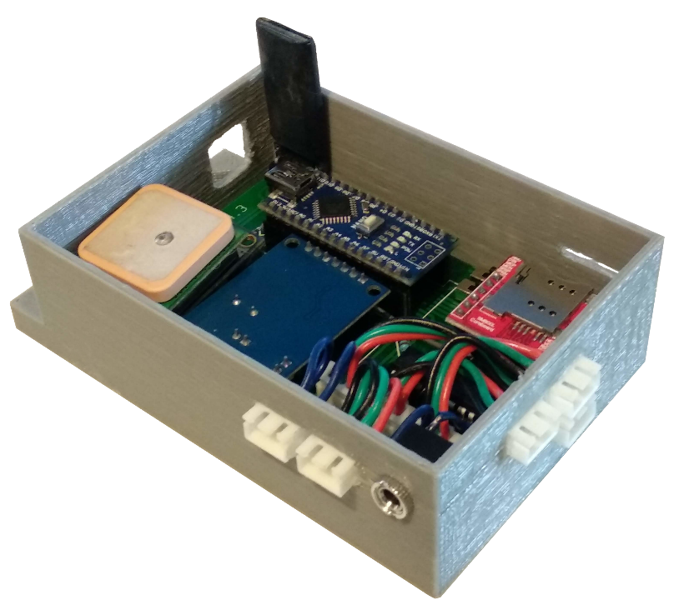
Ensamblado completo
Notes:
+REV1
+REV2
+REV3
Por último, en esta imagen pueden ver el ensamblado completo de la controladora dentro del mecanizado con todos sus componentes.
Si lo desean, lo pueden ver mejor en el ensamblado que he traído. Además, por curiosidad, he traído otros prototipos intermedios diseñados antes de la versión final.

Slide 19


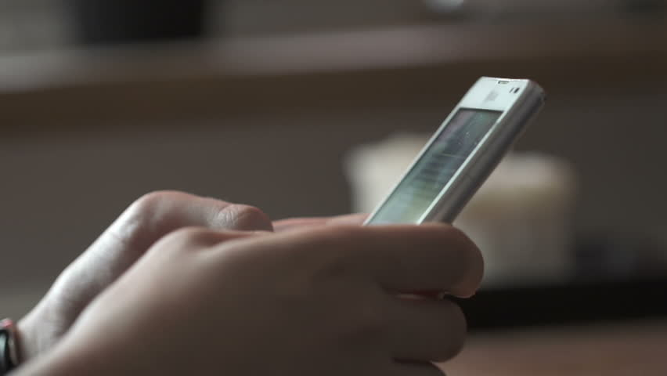
Diseño e implementación software
Software de control para smartphones y tablets
Plataforma de seguimiento
Software del microcontrolador
Notes:
+REV1
+REV2
+REV3
Este apartado se divide en tres partes, software del microcontrolador, software de control para dispositivos móviles y el software de la plataforma de seguimiento.

Slide 20

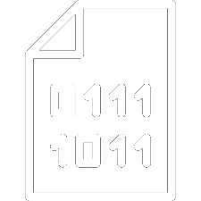





Software del microcontrolador
Motor Industry
Software Reliability
Association
Visual Studio 2017
Plugin Visual Micro
Plugin AnkhSVN
Notes:
+REV1
+REV2
+REV3
El software del microcontrolador es el encargado de manejar todo el hardware e implementa las funcionalidades que se aplican al vehículo.
Ha sido desarrollado siguiendo un ciclo de vida en cascada y una metodología tradicional.
Debido al entorno de ejecución crítico y para garantizar la seguridad y fiabilidad del software, durante el desarrollo se han seguido algunas de las recomendaciones MISRA C (Motor Industry Software Reliability Association).
Normalmente al desarrollar con Arduino se emplea el entorno oficial del fabricante. Este incluye un editor muy sencillo que puede ser conveniente para un desarrollo pequeño, pero a medida que el proyecto crece y aumenta de tamaño se vuelve tedioso y poco práctico.
Por ello se utilizó el entorno de desarrollo Visual Studio 2017 de Microsoft. Oficialmente incluye soporte para gran cantidad de plataformas como Windows, Windows IoT, Web (ASP.Net, MVC), e incluso móvil con Xamarin. Por el contrario, no incluye soporte para Arduino, aunque existe un plugin llamado Visual Micro que le permite integrarse con el kit oficial de Arduino.
Por otra parte, para el control de versiones, se utilizó el plugin AnkhSVN junto a un repositorio subversion.
Si preguntan de MISRA C
Algunos ejemplos de recomendaciones MISRA C son:
Utilizar siempre llaves tras un bloque de código aunque haya una única sentencia.
Se deben declarar todos los identificadores de función antes de usarlo. Esto también es una buena recomendación en C de por sí.
No utilizar constantes en Octal (012 no es 12 en decimal, es 10)
No usar memoria dinámica.
Por ello se utilizó el entorno de desarrollo Visual Studio 2017 de Microsoft. Oficialmente no incluye soporte para Arduino, aunque existe un plugin llamado Visual Micro que le permite integrarse con el kit oficial de Arduino.

Slide 21
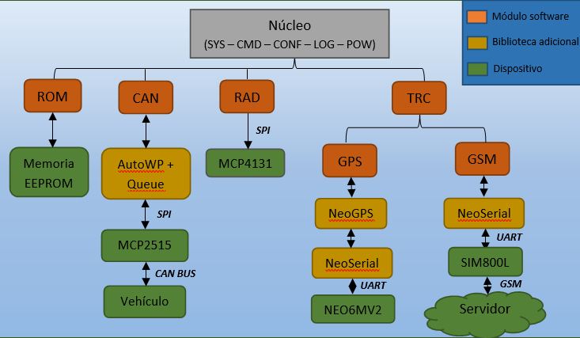
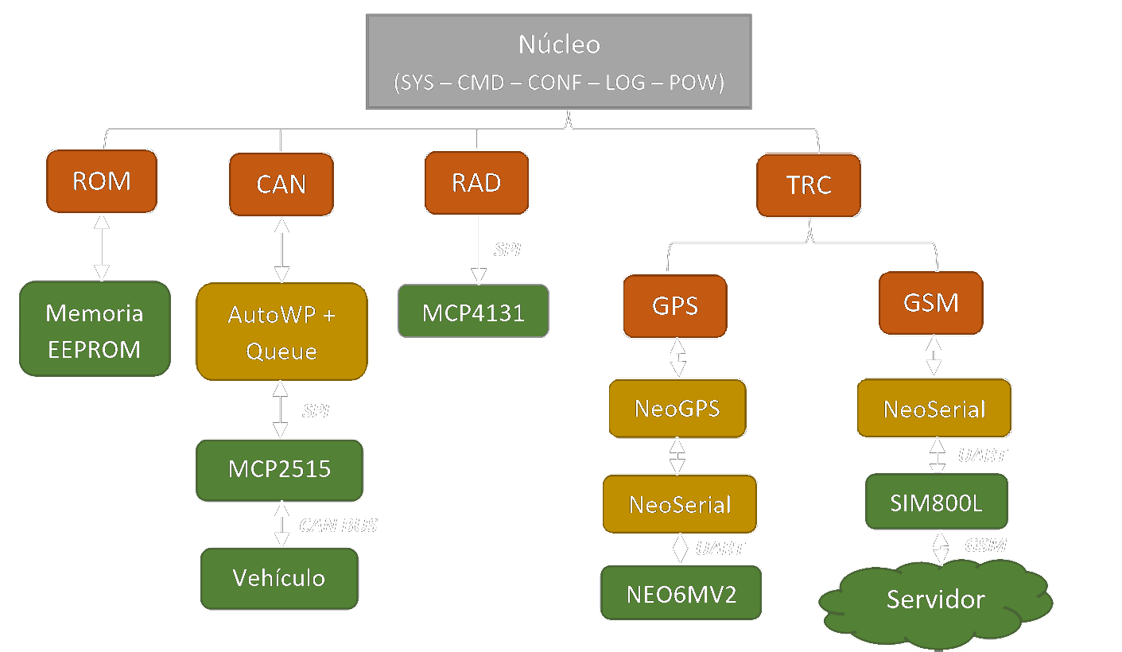
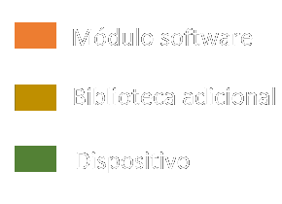
Estructura interna del software
Notes:
+REV1
+REV2
+REV3
Estructura de los módulos y sus comunicaciones
El software sigue una estructura modular, donde los módulos amplían el sistema y le dotan de nuevas funcionalidades o de compatibilidad e integración con nuevos modelos de vehículos.
En la imagen pueden observar el núcleo como un nodo raíz y los módulos cargados en el siguiente nivel. Estos módulos se emplean para:
ROM – Gestiona el sistema de persistencia. En el caso del Arduino emplea una memoria EEPROM.
CAN – Gestiona las comunicaciones con el vehículo. Emplea un par de bibliotecas adicionales para la comunicación con el integrado y crear un sistema de colas de paquetes.
RAD – Gestiona las acciones enviadas al equipo de sonido.
TRC – Añade el soporte a la plataforma de seguimiento. Este módulo hace uso de los módulos GPS y GSM para obtener la localización del automóvil y enviarla por internet al servidor.

Slide 22








Aplicación para smartphones y tablets
Notes:
+REV1
+REV2
+REV3
Es posible gestionar la controladora a través de la interfaz UART con un ordenador mandando los comandos manualmente. Claramente esto resulta muy farragoso además de poco intuitivo si no se tiene costumbre con el formato de los comandos. Dichos comandos pueden ser utilizados para configuración, tareas de depuración o para usar las funcionalidades ya empleadas.
Con la intención de facilitar la comunicación se creó una aplicación para gestionar la controladora de forma inalámbrica usando la conectividad Bluetooth. Esta aplicación funciona bajo el sistema operativo Android con la versión 4.4 (KitKat) o superior.
Al igual que el punto anterior, ha sido desarrollado siguiendo un ciclo de vida en cascada y una metodología tradicional.
El desarrollo se llevó a cabo con la herramienta oficial Android Studio, creada de la mano de Google Inc. Es un IDE muy completo y está especialmente diseñado para el desarrollo de aplicaciones nativas para Android.

Slide 23
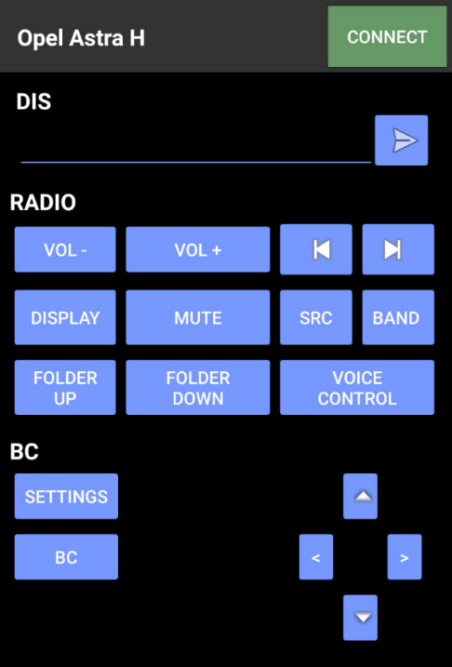
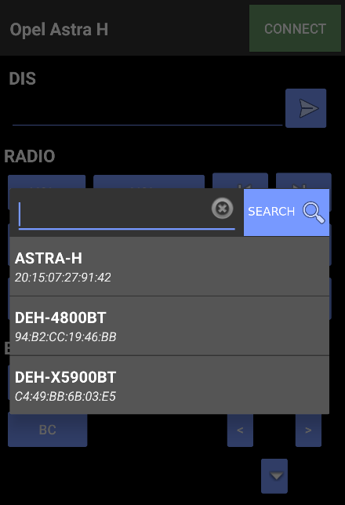
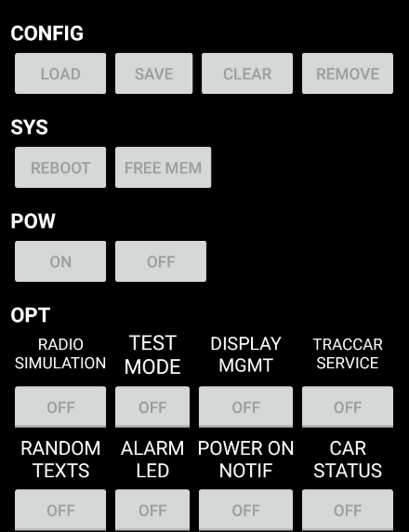
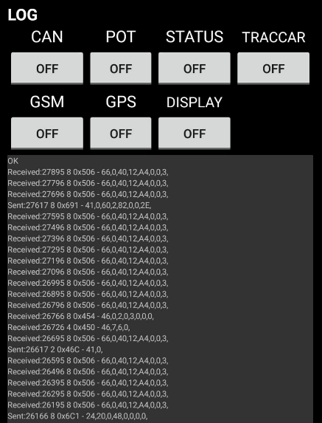
Imágenes de la aplicación
Notes:
+REV1
+REV2
+REV3
El diseño de la interfaz gráfica se ha centrado en crear una aplicación práctica, que permita un acceso rápido a todas sus funciones con la mínima navegación posible.
En la primera imagen pueden observar un campo de texto donde introducir un texto para ser mostrado por la pantalla original del vehículo.
Justo debajo tenemos un abanico de comandos que enviar al equipo de sonido. Desde subir o bajar el volumen hasta navegar por los directorios donde se ubica la música.
También incluye la posibilidad de simular las pulsaciones del botón de «Opciones» y «BC (Board Controller)». Estos botones se sitúan en la radio original, por lo que si se reemplaza por otra se pierde la posibilidad de acceder a ellos.
En la segunda imagen pueden ver un diálogo de selección de los dispositivos Bluetooth configurados en el terminal móvil.
En la tercera imagen se muestran los distintos parámetros de configuración de la propia controladora auxiliar.
También es posible reiniciar la controladora, obtener la memoria libre restante o simular un encendido o un apagado del vehículo.
En la parte inferior se muestran una serie de parámetros como la habilitación del servicio de geolocalización o la simulación de un LED de alarma.
En la última imagen pueden ver un sistema de log donde se detallan los distintos tipos de registro que se deben mostrar. En este caso está mostrando los paquetes recibidos y enviados por el bus CAN.

Slide 24



Plataforma de seguimiento
Traccar
Internet
Envío de comandos a la controladora
Geocercas y eventos → Avisos por email y SMS
Histórico de posiciones
Protocolo OsmAnd
Notes:
+REV1
+REV2
+REV3
Traccar es una plataforma de seguimiento de software libre que permite monitorizar la posición de múltiples dispositivos en base a la información recibida a través de internet.
Incluye funciones como envío remoto de comandos a la controladora, avisos por email y SMS al ocurrir eventos programables, histórico de posiciones o geocercas.
Soporta prácticamente la totalidad de dispositivos GPS comerciales de rastreo para todo tipo de vehículos, terminales móviles e incluso collares para mascotas. En el caso de este proyecto, la controladora utiliza un protocolo propio de Traccar llamado OsmAnd, el cual se basa en el protocolo HTTP.

Slide 25



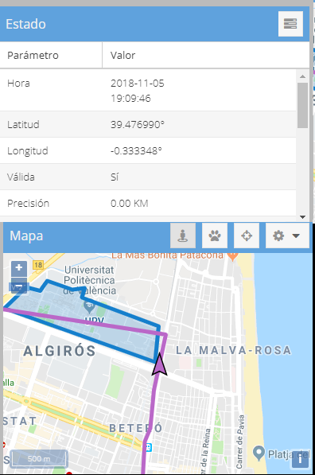
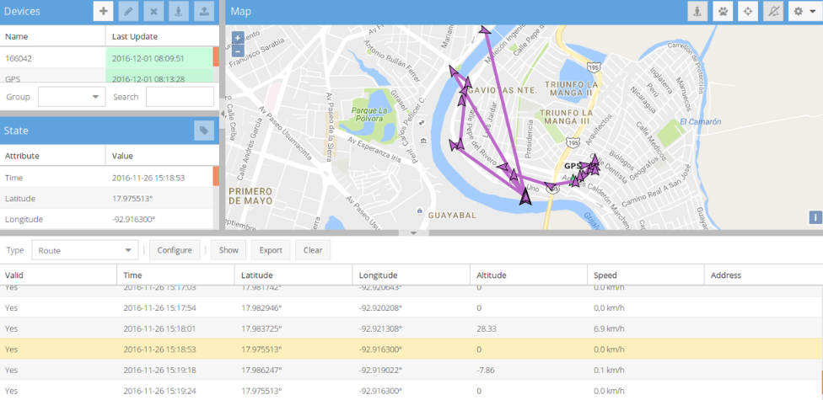
Plataforma de seguimiento
Traccar
Monitorización vía Web o Aplicación para Android e iOS
Notes:
+REV1
+REV2
+REV3
La monitorización del vehículo se puede realizar a través de una interfaz web sencilla o mediante una aplicación móvil disponible para Android e iOS.
Estas imágenes muestran la interfaz web. En ambas se muestra el histórico de movimientos de un vehículo.
Notas:
La foto principal muestra un histórico de un vehículo que se ha movido por México
La segunda foto es de mi vehículo por Valencia.

Slide 26





Especificación y adaptación de vehículos
CAN BUS
Notes:
+REV1
+REV2
+REV3
Debido a que cada modelo de automóvil es completamente distinto, es necesario establecer una especificación para cada modelo que gestione la integración entre las funcionalidades implementadas y el vehículo en sí. Esta especificación es, a grandes rasgos, la parte de software que se encuentra más próxima al vehículo y a sus protocolos internos.
Gracias al paradigma modular empleado, esta especificación se realiza en forma de módulos software.
Esta parte es especialmente compleja debido a que los protocolos internos de comunicaciones que emplean los vehículos no están documentados para el público general. Esto desencadena en que, prácticamente la única forma de obtener esta información es capturando los datos del vehículo en durante su funcionamiento y analizarlos aplicando técnicas de ingeniería inversa.

Slide 27
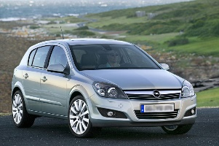



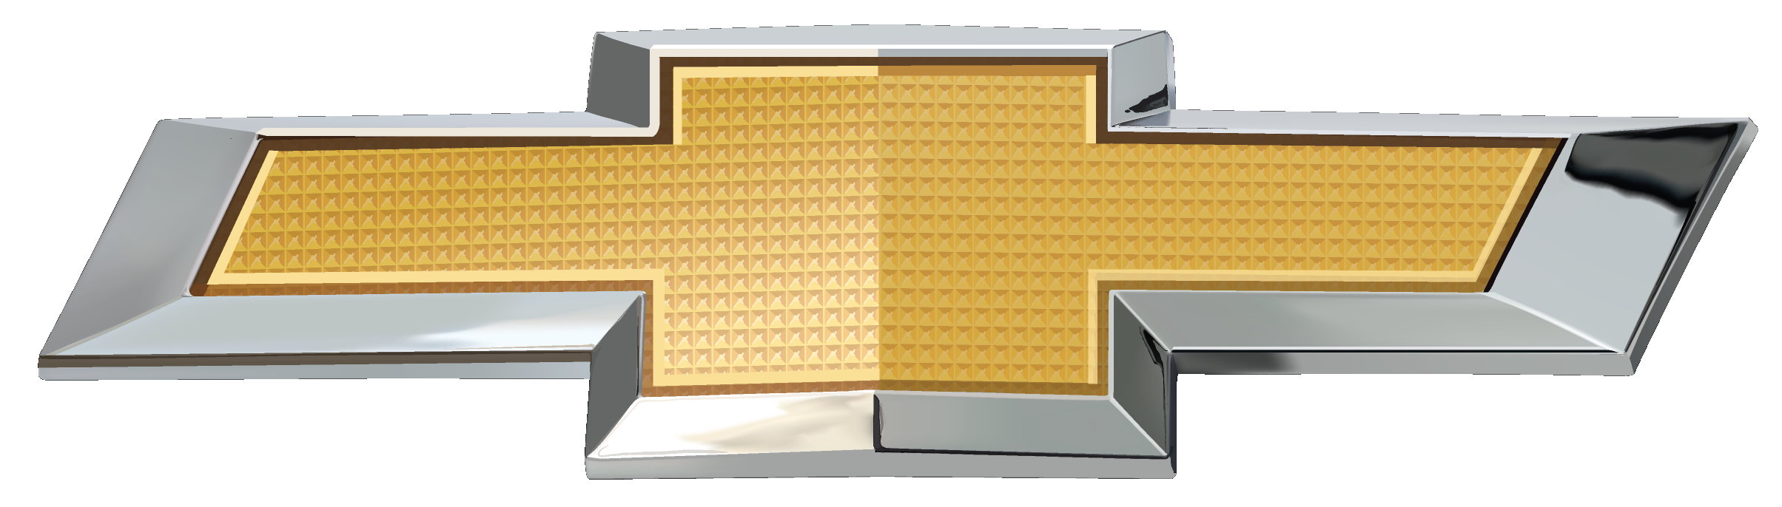
Caso específico – Opel Astra H
Opel
Vauxhall
General Motors
Opel Astra H (3ª generación)
2004 - 2010
Chevrolet
Notes:
+REV1
+REV2
+REV3
El Opel Astra es un automóvil diseñado por el fabricante alemán de automóviles Opel y vendido en numerosos países bajo las marcas pertenecientes al grupo industrial estadounidense General Motors como Vauxhall y Chevrolet.
Esta especificación trata sobre la tercera generación del vehículo (H), lanzada en el año 2004 y que permaneció en el mercado hasta finales del año 2010.
Esta generación marcó un punto de inflexión a nivel electrónico, ya que fue la primera en incorporar una gran cantidad de microcontroladores repartidos por el vehículo, desplazando a la mayoría de los controles mecánicos tradicionales (Ejemplo: Acelerador → Ya no es un cable, ahora es electrónico).
Esto le permitió añadir sistemas más robustos e inteligentes como el control de estabilidad (ESP) o el control de velocidad de crucero.

Slide 28


Opel Astra H – Bus de datos
Alta velocidad (HS-CAN) → Bloque motor
Temperatura, Embrague, Frenos, ABS, Airbags
Media velocidad (MS-CAN) → Infoentretenimiento
Radio, Pantalla, Climatizador, Botones del volante
Baja velocidad (LS-CAN) → Sistemas auxiliares
Puertas, Alumbrado, Retrovisores, Intermitentes
Notes:
+REV1
+REV2
+REV3
El vehículo cuenta con tres buses de datos diferenciados:
Bus de alta velocidad HS-CAN – (500 Kbits/s) - Se emplea para las comunicaciones con el bloque del motor. Por aquí viaja información como la velocidad del vehículo, temperatura del refrigerante, la marcha engranada o la activación del ABS y el Airbag.
Bus de media velocidad MS-CAN – (95 Kbits/s) - Se emplea solamente para las comunicaciones entre los sistemas de infoentretenimiento y el aire acondicionado. Este es el bus al que se conecta la controladora auxiliar.
Bus de baja velocidad LS-CAN – (33 KBits/s) - Se utiliza para la comunicación del resto de sistemas auxiliares como puertas, luces o control y plegado de retrovisores.
El HS-CAN y el LS-CAN no se pueden utilizar por incumplir los requisitos. Aunque en el volante existe un controlador que se encarga de retransmitir información útil entre los buses de forma unidireccional.

Slide 29
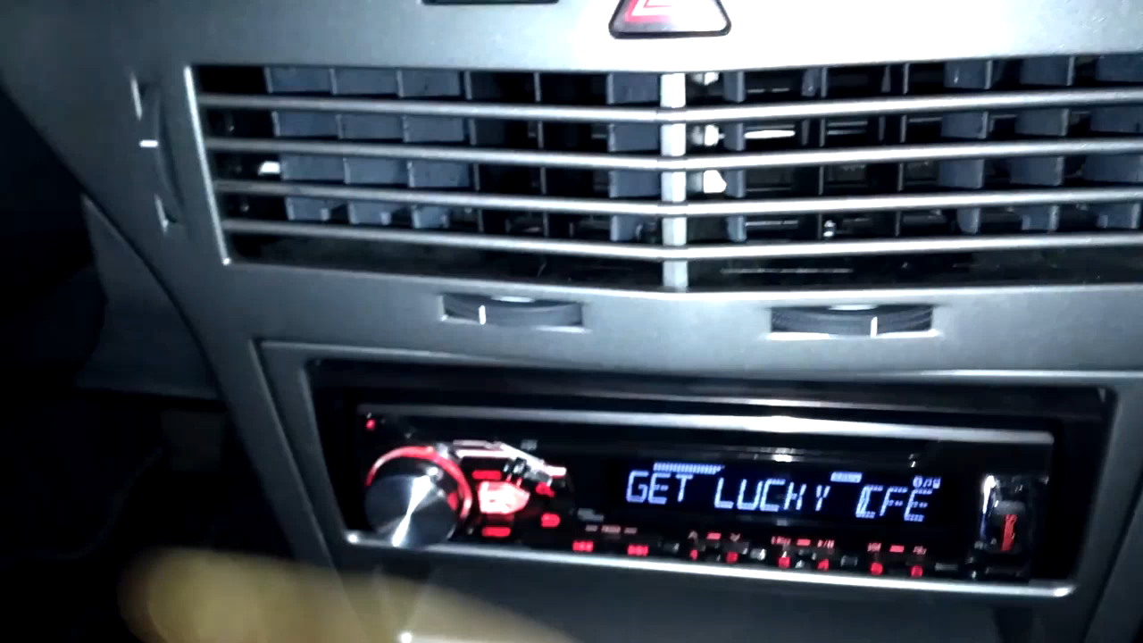

Controladora en funcionamiento
Integración entre el volante y un equipo de sonido multimarca
Notes:
+REV1
+REV2
+REV3
En este vídeo pueden ver la controladora en funcionamiento, controlando un equipo de sonido Pioneer en base a las pulsaciones realizadas en los botones del volante.

Slide 30
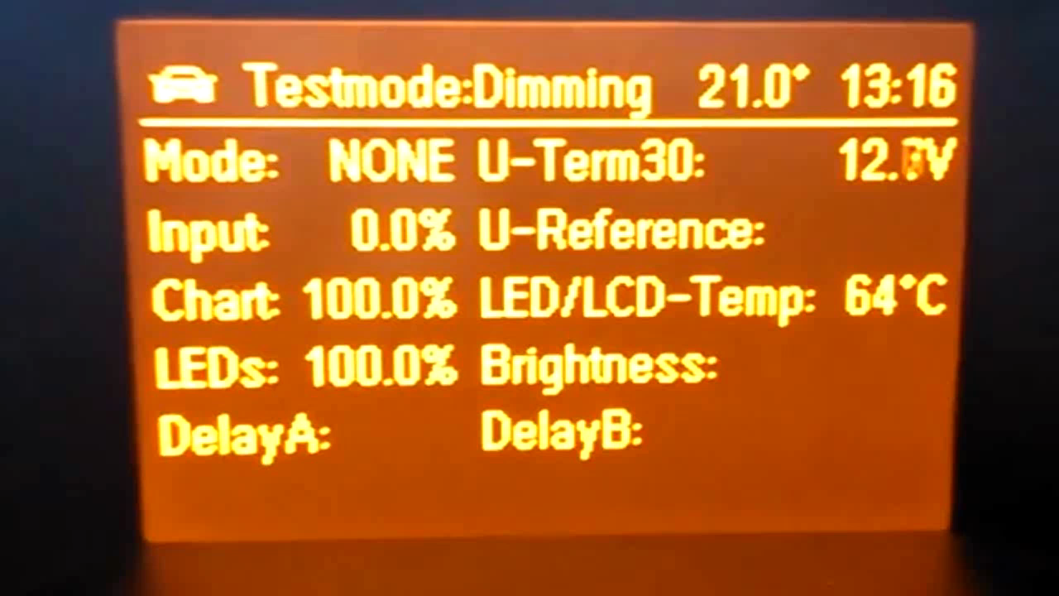
Controladora en funcionamiento
Visualización de parámetros internos en tiempo real
Notes:
+REV1
+REV2
+REV3
En este vídeo pueden ver el llamado “Modo Test” del Opel Astra H.
Este modo empleado por mecánicos autorizados para visualizar parámetros e información del vehículo en tiempo real. Este modo no es accesible para el usuario, ya que se habilita a través de mensajes enviados por el bus de datos simulando una pulsación de botones particular y unos parámetros adicionales.
La información obtenida puede resultar útil para prever posibles averías y fallos. Un ejemplo muy sencillo es la posibilidad de ver la temperatura del líquido refrigerante. Este modelo de automóvil no cuenta con un termostato en el panel de instrumentos, lo único que muestra es una luz de avería al exceder la temperatura máxima, pero es posible no darse cuenta del piloto y acabar quemando el motor en pocos minutos.

Slide 31
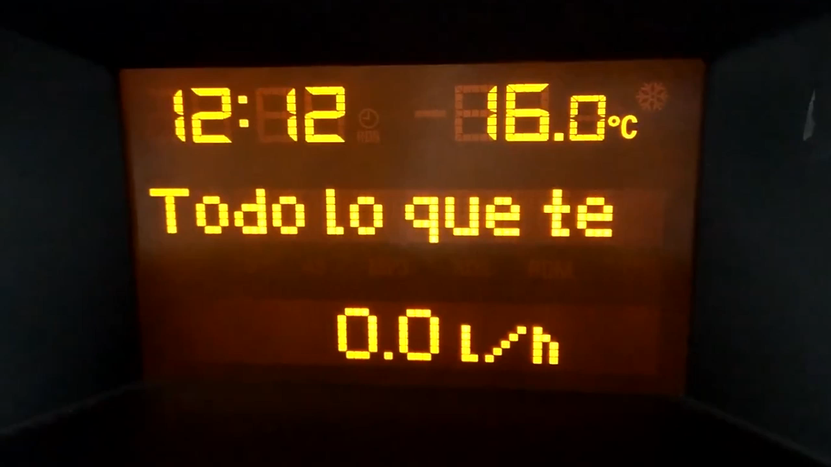
Controladora en funcionamiento
Visualización de textos en la pantalla original del automóvil
Notes:
+REV1
+REV2
+REV3
En este otro vídeo pueden ver la pantalla original del vehículo mostrando un texto personalizado. En este caso es el nombre de una canción.
El texto ha sido enviado desde el teléfono móvil por Bluetooth hasta la controladora, donde la controladora a su vez lo ha convertido al formato interno que utiliza la pantalla original y lo ha enviado por el bus de datos hasta la misma.
El efecto de marquesina no lo realiza la propia pantalla, sino que la controladora auxiliar es la que crea ese desplazamiento y así permite la visualización completa.

Slide 32



Posibles mejoras
Soporte a más modelos de vehículos
Más funcionalidades y mayor parametrización
Microcontrolador de mayor capacidad y potencia
Reemplazo completo del sistema multimedia
Notes:
+REV1
+REV2
+REV3
Al ser un proyecto genérico y modular, las posibilidades de ampliación son muy elevadas. Algunos ejemplos de temáticas susceptibles de mejora son:
Soporte para más modelos de vehículos.
Más funcionalidades y mayor parametrización.
Cambiar el microcontrolador por un de mayor capacidad y potencia, ya que será necesario a medida que se implementen nuevas funcionalidades.
Integración completa con un software multimedia para reemplazar completamente al sistema de infoentretenimiento del vehículo por uno personalizado.

Slide 33
Conclusiones
Objetivos y requisitos alcanzados
Aplicación de los estudios del grado
Satisfacción personal
Base para futuros proyectos
Notes:
+REV1
+REV2
+REV3
Los objetivos y requisitos del proyecto se han alcanzado. La controladora se ha instalado en un vehículo real y se ha utilizado durante la conducción normal.
Este proyecto me ha permitido aplicar gran parte de los conocimientos obtenidos durante el estudio del grado directamente en infraestructuras desarrolladas por profesionales para el mundo real.
A nivel personal estoy muy satisfecho con el trabajo realizado, ya que es una aproximación de los pasos necesarios para llevar a cabo el desarrollo de un producto comercial.
Creo que ha tenido en mí un gran impacto, ya que me ha permitido aprender gran cantidad de conceptos nuevos y a no tenerle reparo a trabajar en entornos críticos o complejos.
Espero que este proyecto le pueda servir a alguien que se encuentre en una tesitura parecida y quiera conocer un poco más las profundidades de los sistemas de su automóvil.

Slide 34
Generic Car Controller
Una unidad controladora auxiliar para vehículos automóvil
Gracias por su atención
Alumno | Álvaro Graciá Gil
Tutor | Antonio Martí Campoy
Curso | 2018 – 2019
Notes:
+REV1
+REV2
+REV3
Muchas gracias por su atención.
A continuación responderé las dudas que les hayan surgido durante la presentación.

